Slide 1
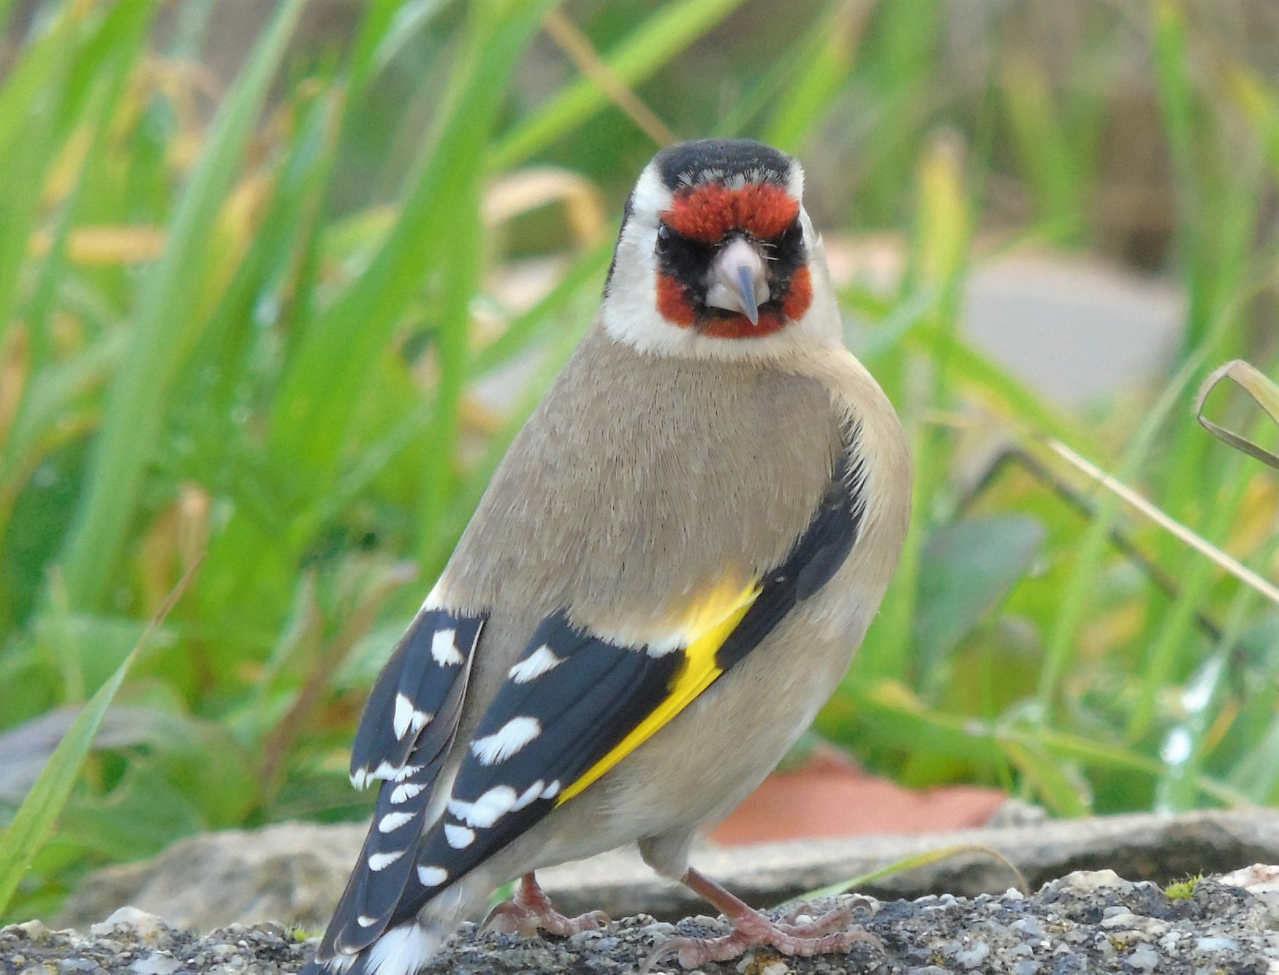
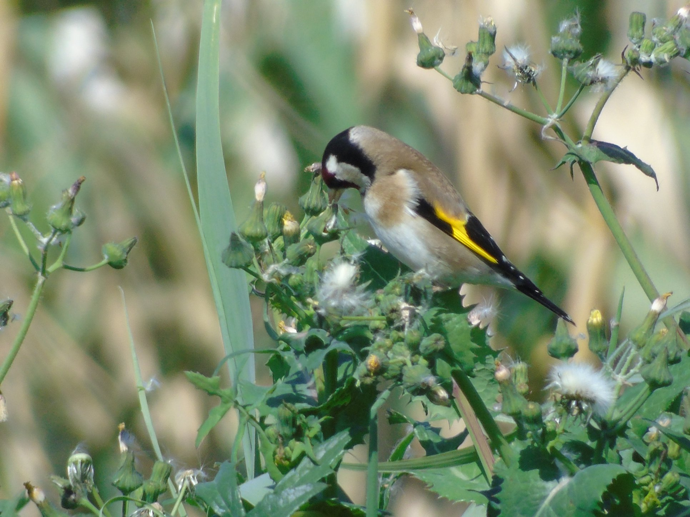
Nome da escola: Escola Básica de Moure e Ribeira do Neiva
Concelho: Vila Verde
Nome vulgar: Pintassilgo
Nome científico: Carduelis carduelis
Estatuto de conservação: Estável
Alimentação: Alimenta-se basicamente de grãos silvestres. Gosta especialmente de sementes de cardos, o que deu origem ao nome do género. No outono e inverno é avistado frequentemente em prados ricos em cardos. Porém, durante a alimentação das crias, procura também insetos.
Distribuição Geográfica: Abundante e bem distribuído ao longo do território continental, mas claramente mais comum no sul do que no norte, ocupa uma variedade imensa de habitats, desde parques e jardins urbanos, a montados, pomares, bosques abertos, orlas, e, também, estepes cerealíferas durante o Inverno, onde é bastante abundante.
Ameaças/curiosidades:
Tem um canto melodioso, levando a que seja ainda capturado para gaiola, mesmo sendo uma espécie protegida e cuja captura é proibida.
Os pintassilgos nidificam em terrenos abertos e bordos de bosques, em parques e jardins, entre Abril e Maio, pondo 4 a 6 ovos azuis com manchas pretas, que eclodem ao fim de 11 a 14 dias. Faz duas posturas e a incubação é feita pela fêmea.

